Slide 1
Россия 1992-2000
Последствия распада СССР
Проблемы и задачи развития
Экономические реформы
Политический кризис
Межнациональные отношения

Slide 2
Последствия распада СССР
Свобода выбора пути развития для бывших республик (страны Ближнего Зарубежья)
Разрыв экономических связей( валюта, поставки, проекты) – углубление экономического кризиса
Нерешенность вопроса о собственности и внешнем долге
Помощь Запада – усиление зависимости экономической и политической
Разделение армии, флота, военного оборудования, вооружения…- падение обороноспособности
Разрыв культурных и научных связей
Обострение межнациональных конфликтов (проблема русскоязычного населения, миграция, беженцы, усиление сепаратистских настроение внутри РФ)
Потеря экономически и политически значимых территорий
Потеря международного авторитета РФ

Slide 3
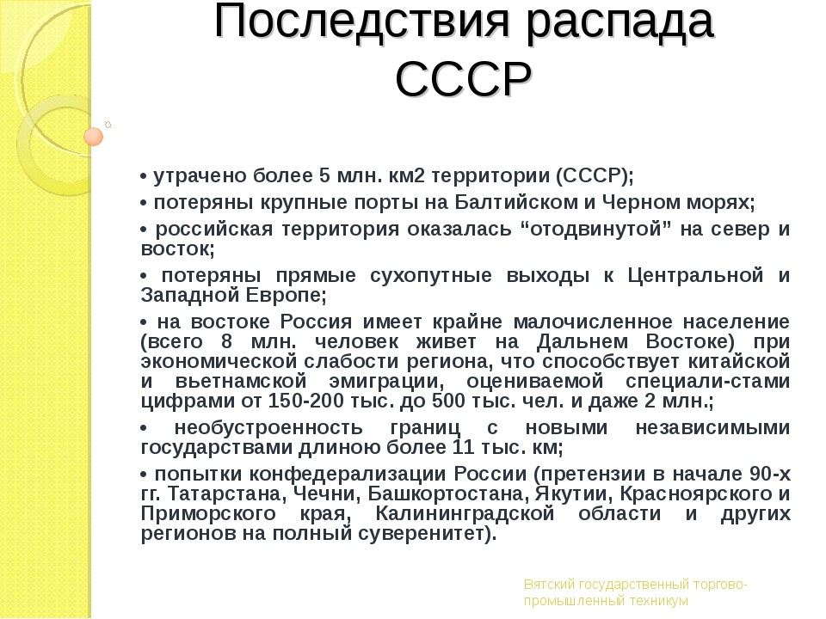

Slide 4
Проблемы и задачи
Восстановление экономики (налаживание собственного независимого производства, восстановление старых и налаживание новых экономических связей). Поиск партнеров
Укрепление собственной валюты. Накопление золото-валютного запаса.
Налаживание политических контактов в государствами ближнего и дальнего зарубежья.
Формирование собственной политической и правовой системы.
Проблемы
Деньги
Планы
Профессионалы

Slide 5
Экономические реформы
«Шоковая терапия»
Либерализация цен (январь1992). Либерализация внешней торговли
Ваучерная приватизация (октябрь 1992). Разгосударствление и акционирование предприятий

Slide 6
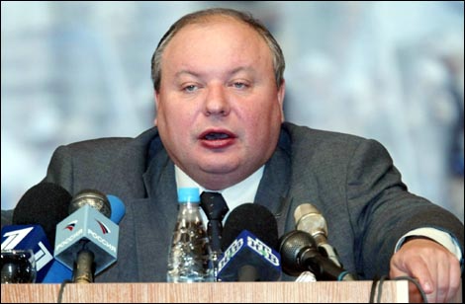
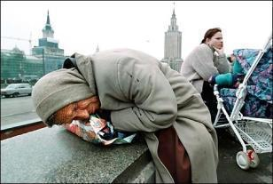
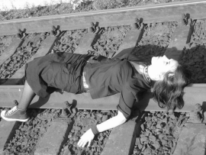
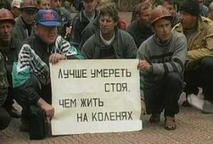
Практическое внедрение радикальной модели экономического реформирования возглавил вице-премьер Е. Т. Гайдар.
С 1 января 1992 г.
либерализация цен
россияне лишились всех своих сбережений,

Slide 7
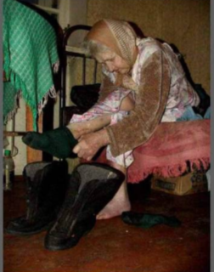
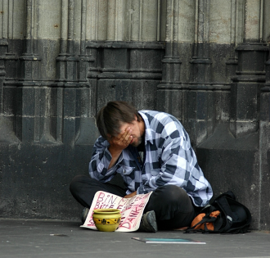
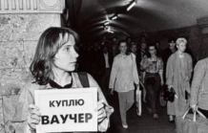
Приватизация
Выдача приватизационных чеков (ваучеров) всем россиянам, включая младенцев.
лето 1992 г.
утверждена программа приватизации государственной собственности
Ваучеры
Было разрешено вкладывать эти бумаги в акции предприятий,
Почти 70% акций через свободную продажу
Попали в руки
в перспективе должны были дать прибыль.
номенклатуры
управленческой бюрократии,
владельцев коммерческих структур
Новые владельцы приватизированных предприятий в большинстве случаев не обеспечили вложение средств в модернизацию, новые технологии и т. п. Поэтому не только не произошло роста прибыли, но продолжался общий спад производства.

Slide 8
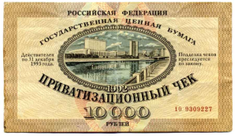
Ваучеры
приватизационные чеки имеют номинальную стоимость в рублях (10000 неденоминированных рублей);
выпуск приватизационных чеков производится на основании указов Президента РФ;
каждый гражданин РФ имеет право получить один приватизационный чек, и имеют право использовать приватизационные чеки в качестве средства платежа при приобретении в частную собственность объектов приватизации (официально передавался бесплатно, но взималась плата за оформление в размере 25 рублей).
является государственной ценной бумагой целевого назначения и может быть использован при приватизации объектов государственной и муниципальной собственности, жилищного фонда, земельных участков, а также при приобретении акций инвестиционных фондов;
приватизационные чеки действительны в течение ограниченного времени с момента их выпуска (3 года);
Цена приватизационных чеков определяется по соглашению сторон.
Ничего не понимающий в происходящих процессах простой народ посчитал ваучеризацию очередным обманом со стороны государства…
приватизационные чеки продаются и покупаются гражданами свободно.

Slide 9
Последствия реформы
Либерализация цен
Рост цен в 36 (некоторые товары 100 и более) раз
Падение уровня жизни, обнищание населения \ обогащение других – усиление социально-экономической дифференциации
Инфляция. Утрачен контроль государства над эмиссией денег, предпочтение иностранной валюты. Цены в У.Е. Собственная валюта РФ с лета 1993 г.
Утрачен контроль над внешней торговлей. Челночный бизнес. Утечка капиталов

Slide 10
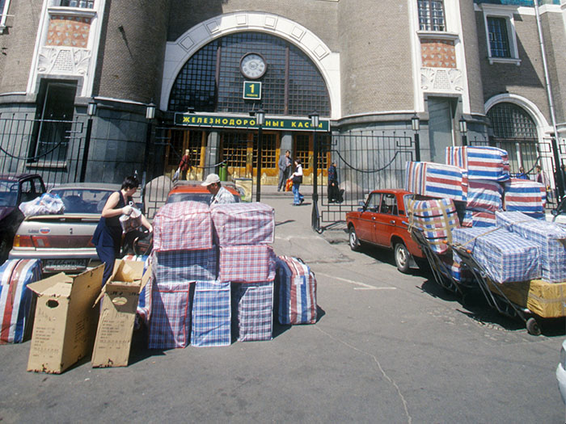
Последствия приватизации
Непонимание цены ваучера. Перепродажа. Перераспределение собственности.
Предпринимательство в сфере торговли и посредничества. Отток людей и капиталов из производства и научной сферы.

Slide 11
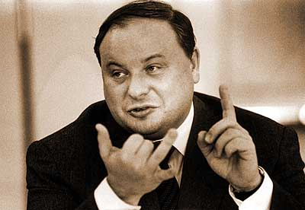
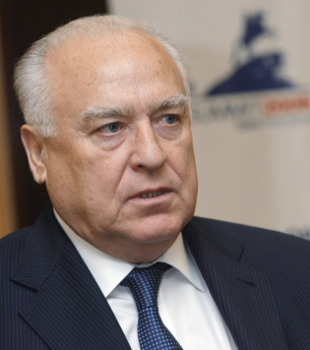
Правительство Черномырдина заявило о поддержке курса реформ, но обещало внести в него «определенные коррективы». Была оказана поддержка государственным предприятиям, введена единая тарифная сетка оплаты труда. Но все же в 1993 г. продолжался спад производства как в промышленности, так и в сельском хозяйстве, бюджетный дефицит составил свыше 12 трлн. рублей,
В декабре 1992 г. Гайдар был снят с поста премьер-министра.
продолжали расти цены на потребительские товары и на платные услуги. 40 млн. человек в стране имели денежный доход ниже прожиточного минимума, росла безработица.
В 1994 г. правительство Черномырдина сосредоточило свои усилия на стабилизации уровня жизни населения, поощре­нии предпринимательской деятельности, привлечении ино­странных инвестиций. В 1995 г. замедлились темпы спада производства, роста инфляции, хотя в целом кризис преодо­леть не удалось.
Новым главой правительства был назначен Виктор Черномырдин

Slide 12
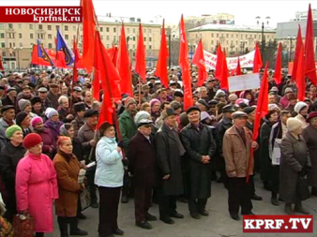
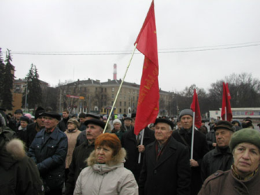
массовая всероссийская акция протеста против экономической и социальной политики государства.
Весна 1997 г.
выплаты зарплаты
Мощная волна забастовок, в которых участвовало 5 млн. человек.
выплаты пенсий
демонстрации
отставки Черномырдина
Лозунги
митинги
отставки Ельцина,
пикеты.
смены курса реформ
7 октября состоялась всероссийская акция протеста, в кото­рой приняли участие, по разным подсчетам, от полутора до 12 млн человек. Повсеместно звучали не только экономические, но и политические требования: отставка Президента, смена курса реформ.

Slide 13
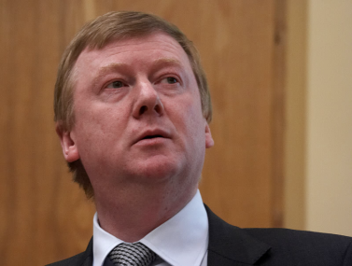
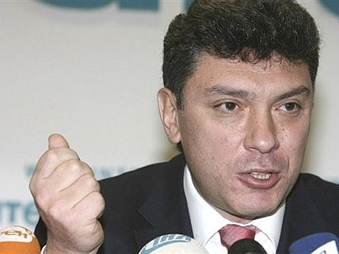
На должность первого вице-премьера был назначен А Б. Чубайс,
еще одним вице-премьером стал нижегородский губернатор Б. Н. Немцов
Кабинет Черномырдина подвергся реорганизации.
К осени 1997г. Россия вступила в очередной этап реформирования. Все увереннее звучали голоса молодых реформаторов о близости экономического подъема в стране. Символом стабилизации, по их замыслу, должна была стать деноминация рубля — единовременное повышение его покупательной способности в тысячу раз.
1998 год не только не принес ожидаемого улучшения в социально-экономической сфере, но еще больше усугубил положение. Разразившийся финансовый кризис разрушающе повлиял на экономику страны, привел к дальнейшему обнищанию миллионов граждан.

Slide 14
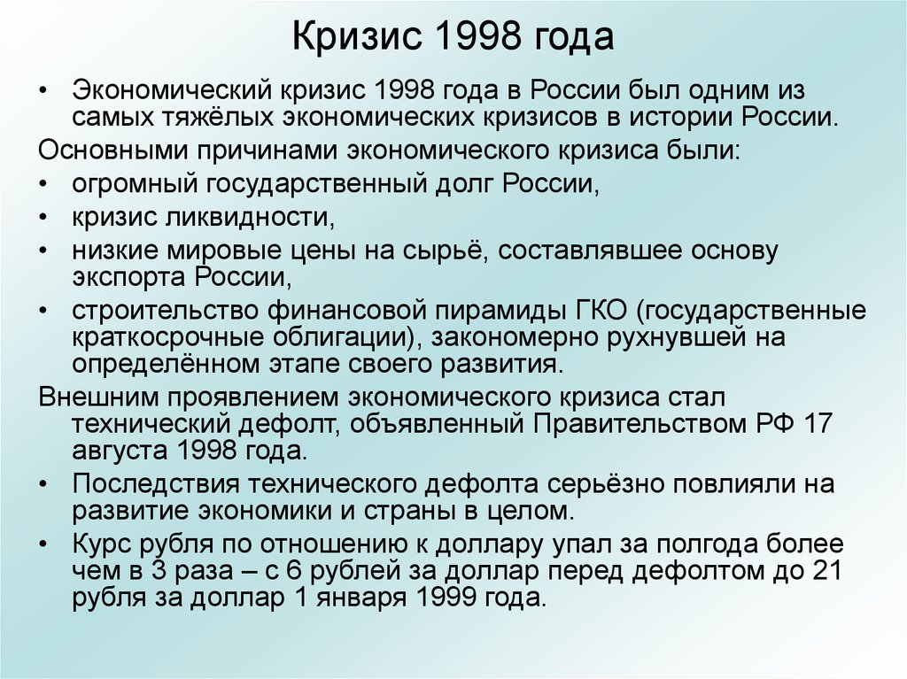

Slide 15
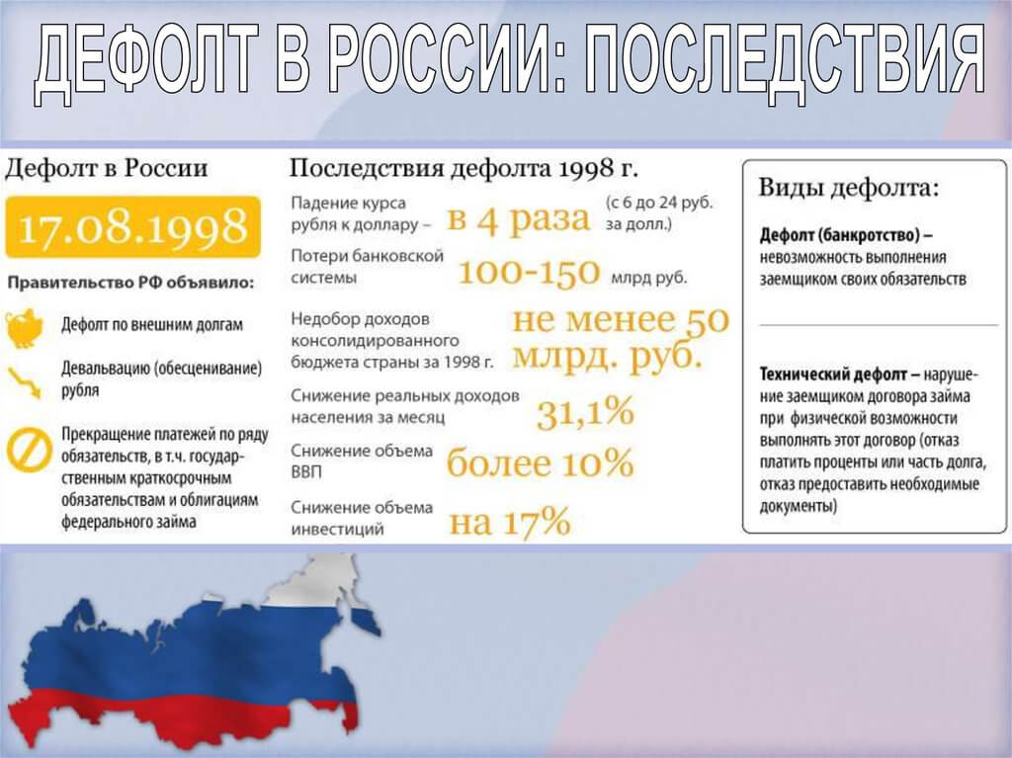

Slide 16
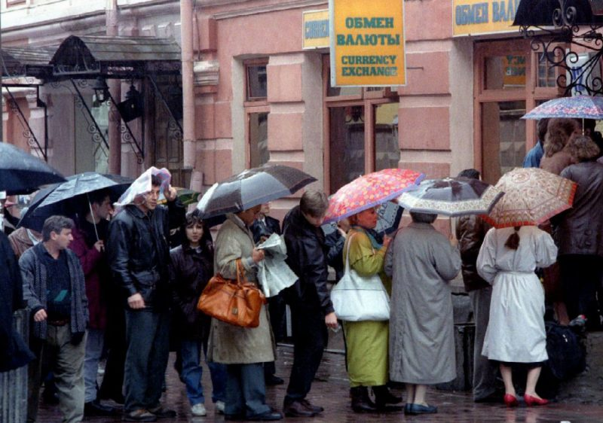
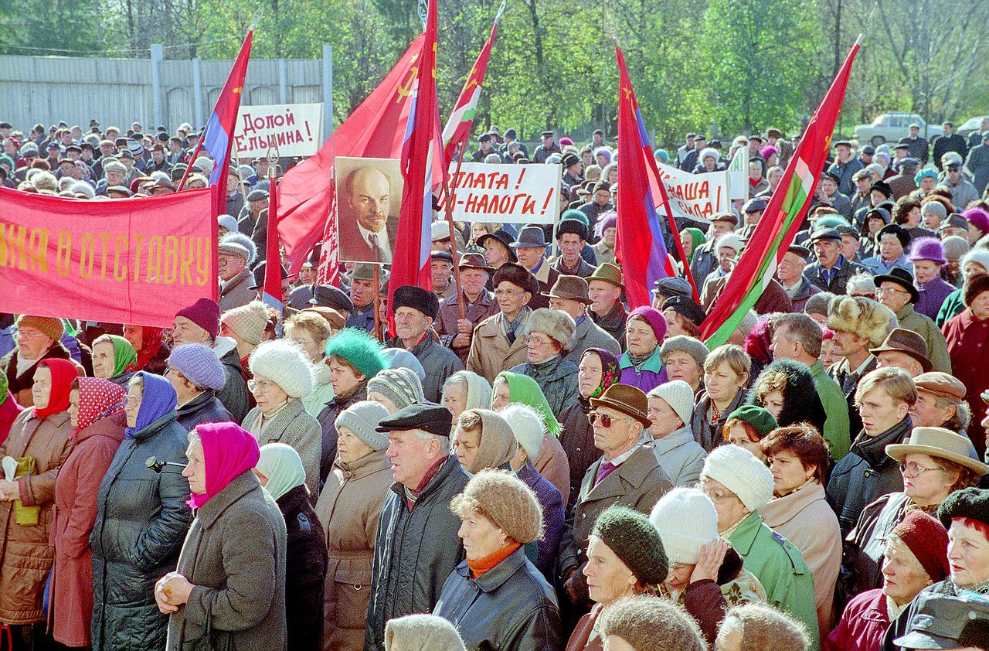

Slide 17
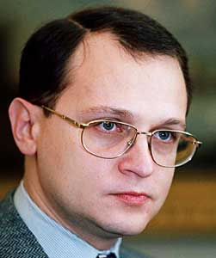
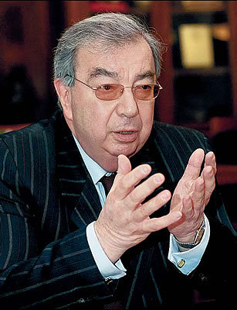
1997 г.
В сентябре после политического кризиса, вызванного отставкой В. Кириенко, создано новое правительство во главе с Е. Примаковым. Оно заявило, что будет продолжать курс реформ.
В качестве первоочередных поставлены
3 задачи:
восстановление банковской системы;
сбалансирование доходной и расходной статей бюджета;
создание стабильной базы для выплаты зарплат, пенсий и довольствия военным.

Slide 18
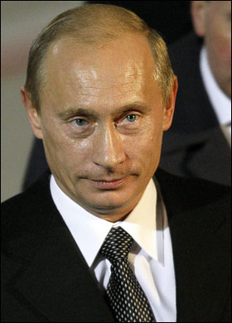
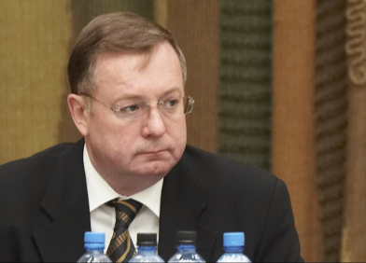
В этих условиях Ельцин посчитал нужным в очередной раз сменить правительство и назначил его главой бывшего директора ФСБ В. В. Путина. В своем заявлении Президент РФ фактически объявил Путина своим преемником.
В мае 1999 года Президент Б.Н. Ельцин без объяснения причин отправил в отставку правительство Примакова и назначил премьер-министром С. В. Степашина.

Slide 19
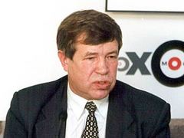
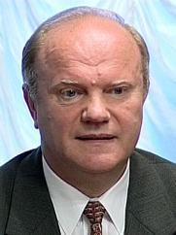
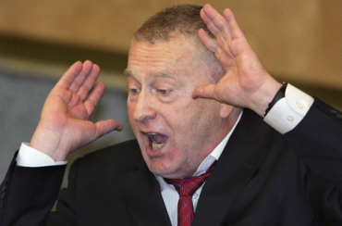
Развитие политической системы
по мере нарастания трудностей в социально-экономической сфере, падения жизненного уровня народа начали появляться политические партии прокоммунистической ориентации
партии и движения национально-патриотического направления
Социалистическая партия трудящихся,
ЛДПР
Российская коммунистическая рабочая партия, возглавляемая В. Анпиловым
Российский общенародный союз
Компартия РФ во главе с Г. Зюгановым.
В. Анпилов
Г. Зюганов
В. Жириновский

Slide 20
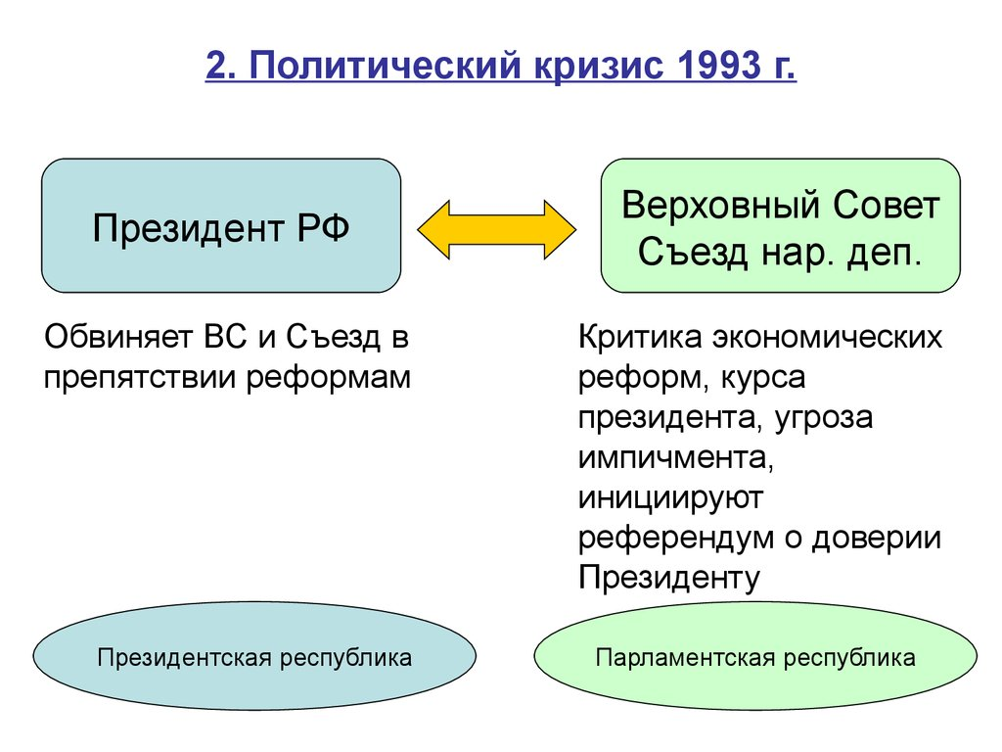
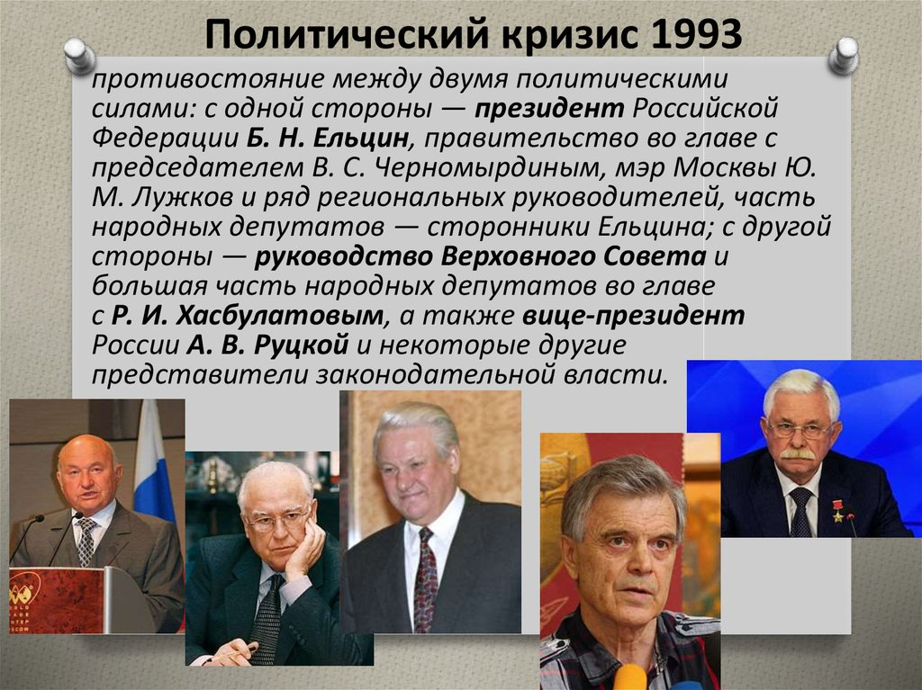

Slide 21
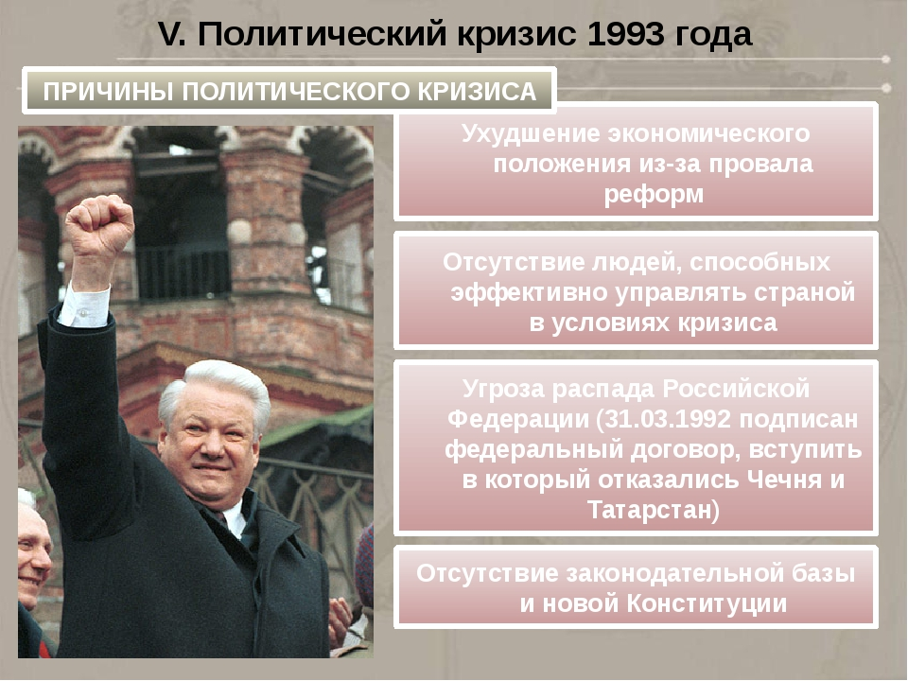

Slide 22
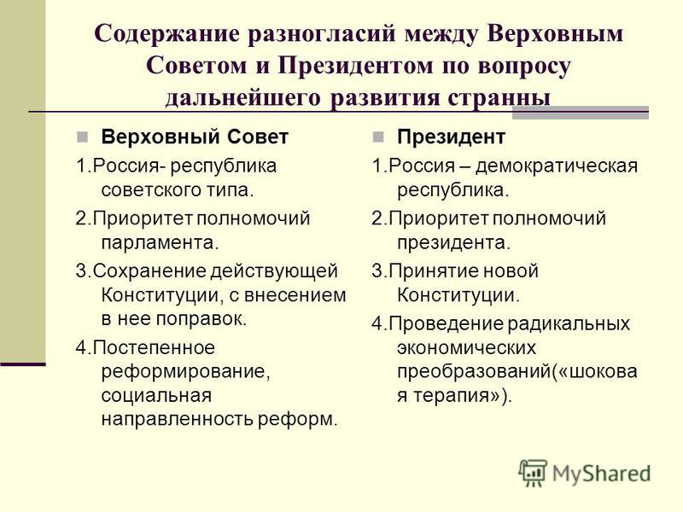

Slide 23
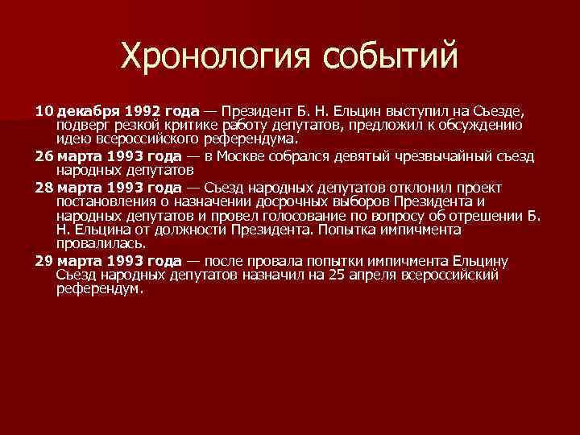
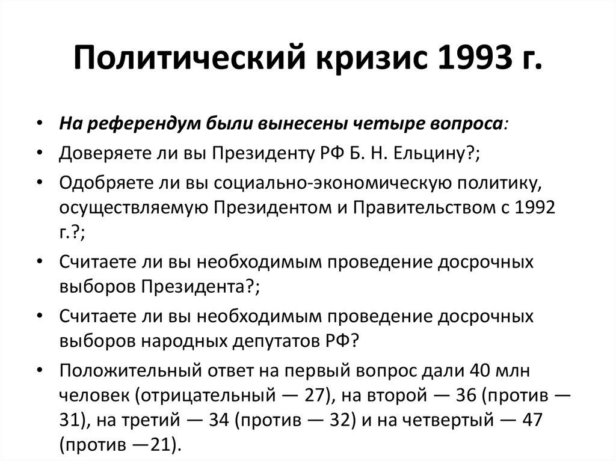

Slide 24
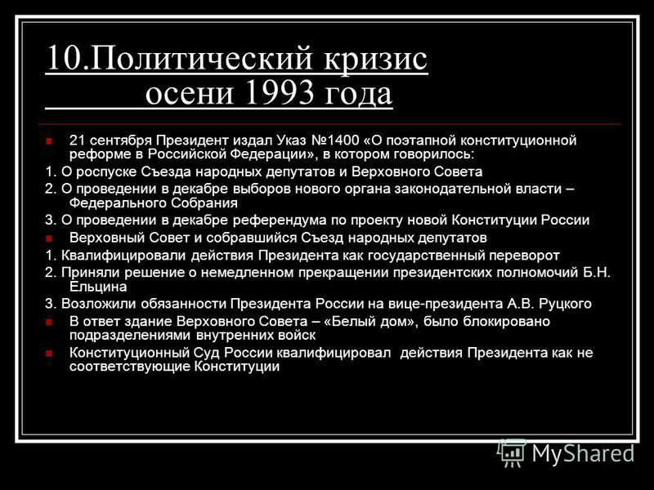
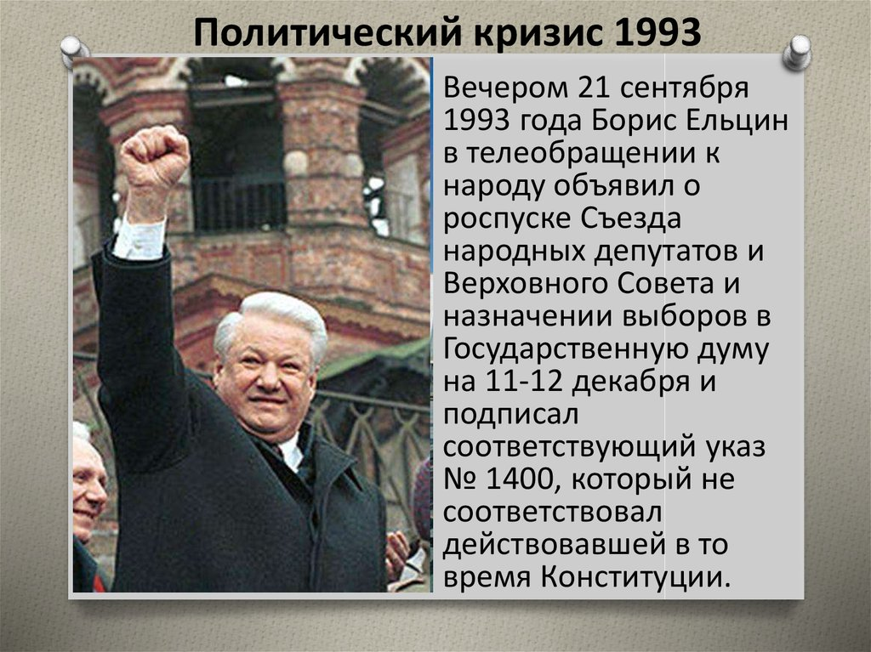

Slide 25
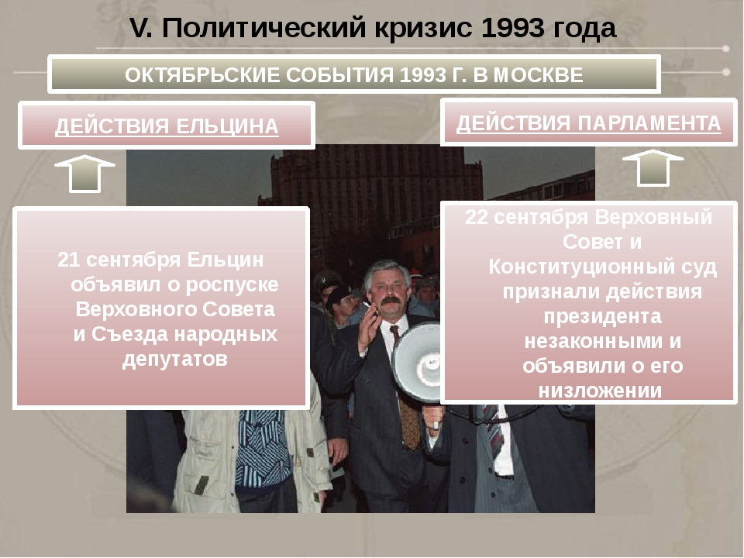
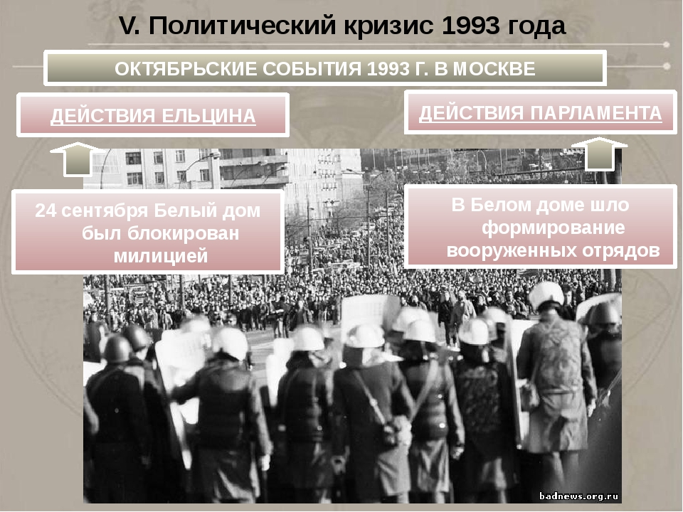

Slide 26
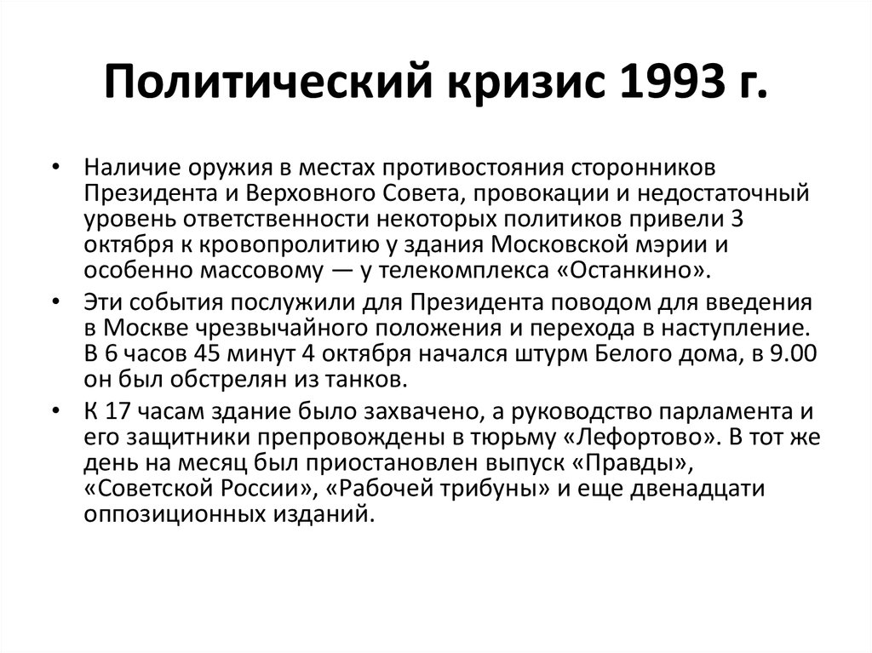
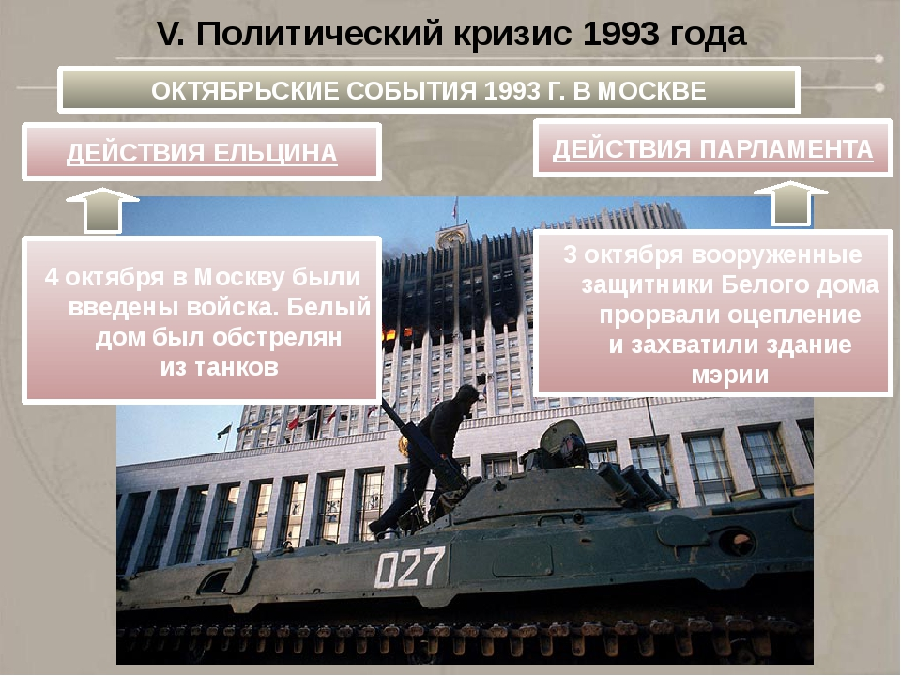

Slide 27
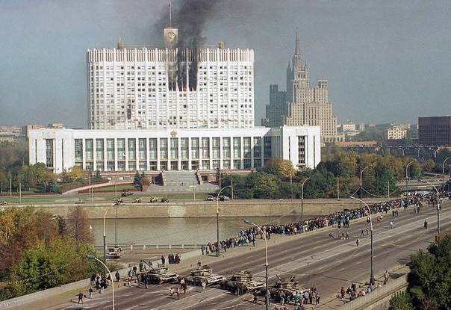
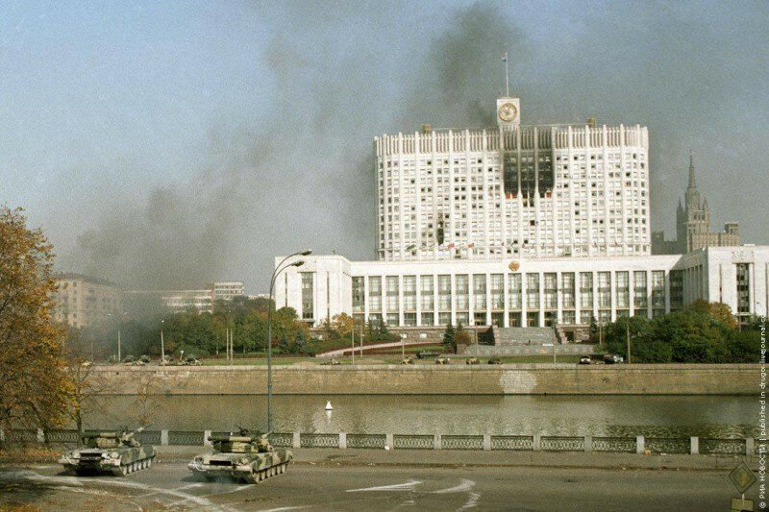

Slide 28
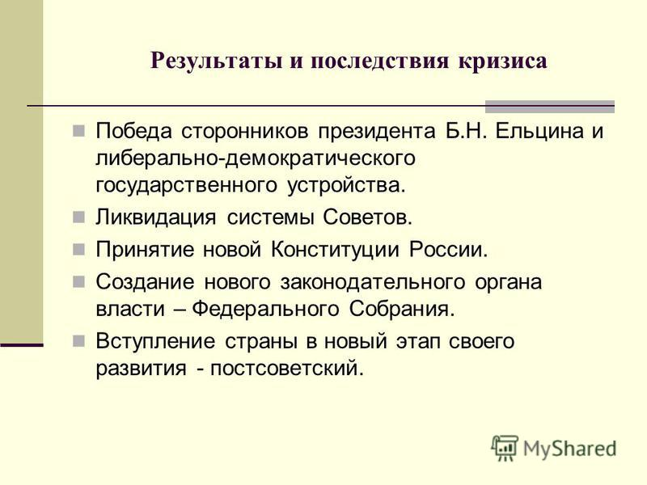
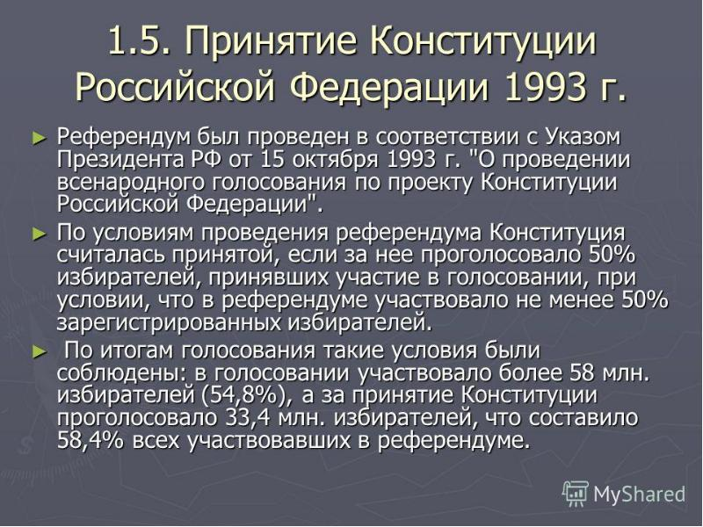

Slide 29

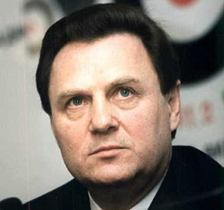
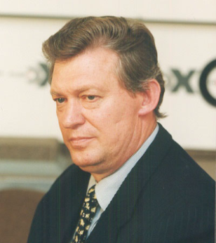
выборы в Федеральное Собрание
12 декабря 1993 г.
референдум по принятию новой Конституции
Совет Федерации
сформирован из работников органов власти и госуправления.
Государственная Дума
свыше 25% - ЛДПР
«Выбор России», возглавляемая Е. Т. Гайдаром, — 17%.
Значительных успехов добились коммунисты, аграрии и движение «Женщины России».
Рыбкин И.П. 1-й Председатель ГД
Шумейко В. 1-й председатель СФ

Slide 30


Slide 31
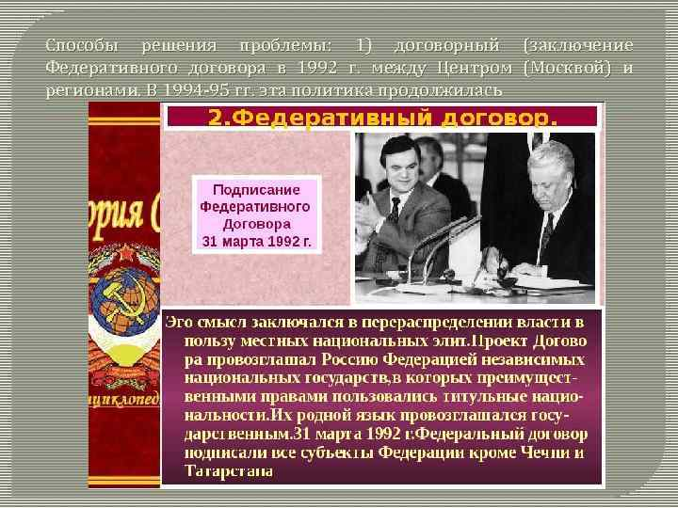

Slide 32
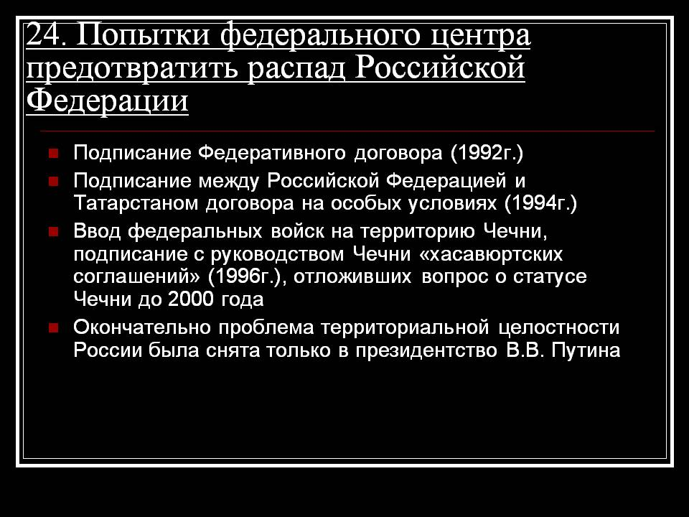

Slide 33
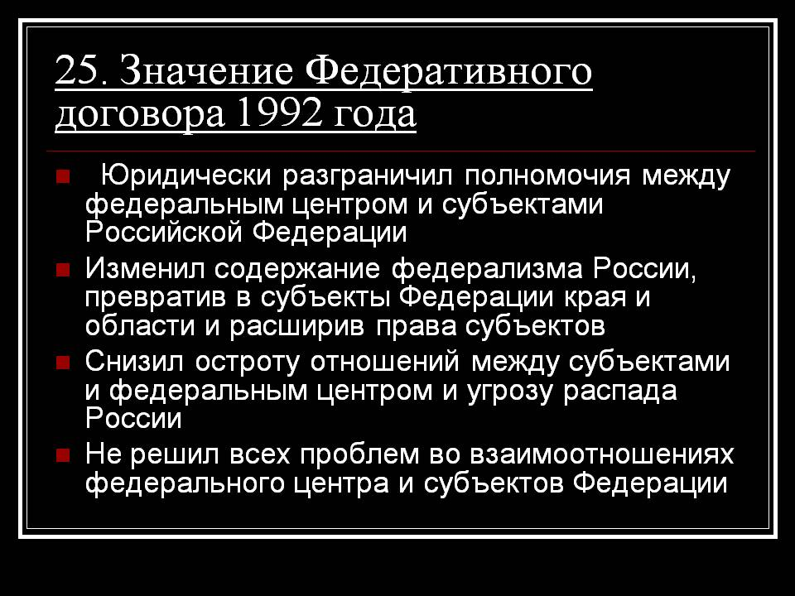

Slide 34
Чеченская война.
Последствия:
Основные причины:
К исходу 1996 г. в Чечне погибло, по предварительным подсчетам
непоследовательная политика федеральной власти в отношении автономных республик, а позже и краев и областей, приведшая к сепаратистским тенденциям;
около 80 тысяч военнослужащих, вооруженных сепаратистов и мирных жителей
противостояние крупных криминально-мафиозных структур, как чеченских, так и московских, и жесткая конкурентная борьба в сфере подпольного нефтебизнеса и торговли оружием;
заинтересованными в разрушении единства России, отторжении от нее Кавказа и последующем расчленении;
свыше 240 тысяч человек получили ранения и контузии
ввод федеральных войск, бездарное руководство военными операциями.
умелая поддержка и разжигание чеченского конфликта определенными силами извне,
Много детей осталось сиротами, десятки тысяч людей оказались без крова. Чеченская война серьезно обострила политическую ситуацию в стране.

Slide 35
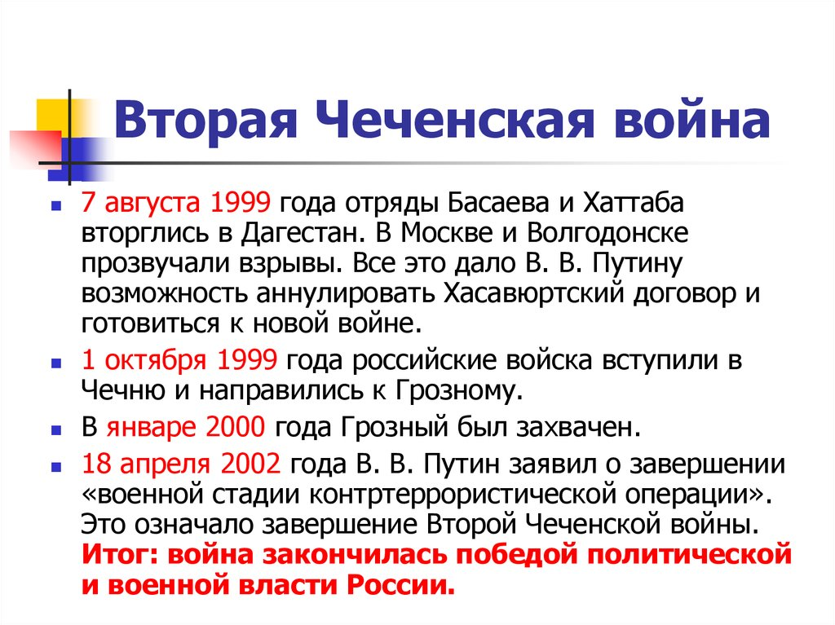
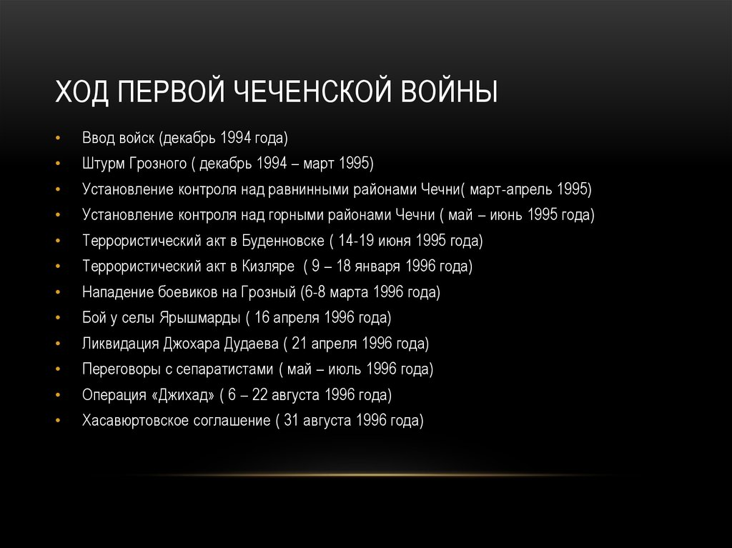

Slide 36
1995 г.
обострилась борьба между Президентом и Госдумой
причина
предстоящие выборы в Государственную Думу
17 декабря1995 г.
Выборы в ГД
15 февраля1996 г.
коммунисты
22%
Б. Н. Ельцин официально заявил, что собирается баллотироваться на второй президентский срок
ЛДПР
10,9%
лидер КПРФ Г. А. Зюганов
«Наш дом Россия»
10%
«Яблоко»
7%
Первый тур президентских выборов в июне 1996 г. выявил двух лидеров — Ельцина и Зюганова. Однако ни один из них не набрал нужного для победы большинства голосов. Второй тур принес победу Ельцину, за которого проголосовало 53,8% принявших участие в голосовании, или 37% от списка избирателей. Новый Кабинет министров в основном сохранил свой прежний состав. Дума поддержала кандидатуру Черномырдина на пост премьера. На должность руководителя администрации президента был назначен Чубайс, что говорило об ориентации власти на продолжение радикального курса реформ.

Slide 37



Правительство 33-летнего премьера просуществовало 4 месяца. Преодоление политического, экономического и финансового кризисов, охвативших страну, было возможно лишь при условии поддержки правительства обеими палатами Парламента, лидерами различных политических партий, финансовыми кругами и местными руководителями
В конце марта 1998 г. правительство Черномырдина было отправлено в отставку
новым премьер-министром назначен (после троекратного голосования в Думе) С. В. Кириенко.
С первой попытки Государственная Дума утвердила эту кандидатуру. В августе 1999 года отряды чеченских террористов вторглись на территорию Дагестана, фактически началась вторая чеченская война.
В мае 1999 года Президент Б.Н. Ельцин без объяснения причин отправил в отставку правительство Примакова и назначил премьер-министром С. В. Степашина.
Таким правительством стало правительство, возглавляемое Е. М. Примаковым.

Slide 38
В этих условиях Ельцин посчитал нужным в очередной раз сменить правительство и назначил его главой бывшего директора ФСБ В. В. Путина. В своем заявлении Президент РФ фактически объявил Путина своим преемником.
19 декабря 1999 года состоялись выборы в Государственную Думу РФ. Большинство мест получили КПРФ и вновь созданное движение «Единство». Сменилось 75% депутатов. 31 декабря 1999 года Президент Б. Н. Ельцин неожиданно объявил о своей отставке. Согласно Конституции исполняющим обязанности Президента РФ стал В. В. Путин. Центральная избирательная комиссия РФ назначила выборы нового президента на 26 марта 2000 года.

Slide 39
Россия в системе международных отношений
Цели РФ
Сохранение роли ведущей мировой державы
Интеграция РФ в систему европейского и мирового сообщества
Взаимовыгодное международное сотрудничество
Направления
Отношения со странами СНГ
Отношения с США
Отношения со странами Европы, НАТО
Отношения со странами Азии, Африки, Латинской Америки

Slide 40
Отношения со странами СНГ
1993 – принятие Устава СНГ
1993-94 – согласование с Украиной, Белоруссией и Казахстаном вопроса о ликвидации ядерного оружия на территории этих стран (нераспространение ядерного оружия)
1994 – Договор о коллективной безопасности (РФ, Арм. Бел.Каз.Кирг.Тадж)
1995 – Таможенный союз (РФ, Бел,Кирг,Тадж)
1997 – Договор о Союзе РФ и РБ
1999 - договор РФ и РБ о создании Союзного государства
2000 – ЕврАзЭС (Евразийское экономическое сообщество) – РФ, РБ,Арм.Каз, Кирг.Тадж

Slide 41

Отношения с США
Совместная декларация о завершении «Холодной войны»
- договор СНВ 2 (сокращение ядерных боеголовок на 2\3)
Но..
США против продажи оружия РФ в страны Азии и Ближнего Востока (основа экспорта РФ)
Не выполнили обещания по оказанию гуманитарной помощи РФ
Меры по ограничению доступа РФ на мировой рынок

Slide 42

Отношения с Европой. НАТО
1996 РФ в Совет Европы
1997 подписание Основополагающего акта о взаимных отношениях, сотрудничестве и безопасности между РФ и НАТО
НО..
Расширение НАТО на восток

Slide 43
Отношения со странами Азии, Африки, ЛА
С 1994 большое внимание на Китай, Индию, Иран, Египет
- Китай: договор о партнерстве, строительство АЭС, создание зон свободной торговли, безвизовый режим
- Япония – проблема «Северных территорий», встречи «без галстуков. 1997-98

Slide 44
Что из перечисленного характеризует последствия проведения экономических реформ в России начала 1990-х гг.? Выберите три ответа.
1) высокие темпы развития машиностроения
2) резкое снижение роли продажи нефти и газа за границу в формировании доходов государства
3) насыщение рынка товарами массового потребления
4) развитие рынка ценных бумаг
5) гиперинфляция
6) запрет на хождение иностранной валюты внутри страны
Что из перечисленного относится к экономическим реформам и экономической ситуации 1992–1993 гг.? Выберите три ответа
1) отказ от государственной монополии на внешнюю торговлю
2) расширение государственных субсидий промышленным предприятиям
3) устойчивый рост государственных доходов
4) национализация сырьевых ресурсов страны
5) либерализация цен
6) появление олигархического капитала

Slide 45
События | Даты | Руководитель СССР в данный период
__________(А) | 1962 г. | Н.С. Хрущев
переименование наркоматов в министерства | 1946 г. | __________(Б)
__________(В) | 1986 г. | __________(Г)
принятие Конституции «развитого социализма» | __________(Д) | __________(Е
1) катастрофа на Чернобыльской АЭС 2) Карибский кризис 3) 1953 г.
4) учреждение поста Президента СССР 5) испытание первой советской ядерной бомбы 6) И. В. Сталин
7) Л. И. Брежнев 8) М. С. Горбачев 9) 1977 г.
Государственный деятель | Период | Событие
__________(А) | Март—август 1998 г. | __________(Б)
Билл Клинтон | 1992-2000гг | __________(В)
__________(Г) | __________(Д) | Первый выпуск Государственныхкраткосрочныхоблигаций (ГКО)
Б. Н. Ельцин | __________(Е) | Либерализация цен
1) ноябрь 1991 г. — июнь 1992 г. 2) начало реализации приоритетных национальных проектов
3) был американским президентом когда было принято решение НАТО о бомбардировке Югославии
4) декабрь 1992 г. — март 1998 г. 5) B. C. Черномырдин
6) объявление технического дефолта 7) С. В. Кириенко
8) май−август 1999 г. 9) М. М. Касьянов

Slide 46
«Секретариат, Политбюро ЦК КПСС не выступили против государственного переворота. Центральный Комитет не сумел занять решительную позицию осуждения и противодействия, не поднял коммунистов на борьбу против попрания конституционной законности. Среди заговорщиков оказались члены партийного руководства, ряд партийных комитетов и средств массовой информации поддержал действия государственных преступников. Это поставило коммунистов в ложное положение.
Многие члены партии отказались сотрудничать с заговорщиками, осудили переворот и включились в борьбу против него. Никто не имеет морального права огульно обвинять всех коммунистов, и я как Президент считаю себя обязанным защитить их как граждан от необоснованных обвинений.
В этой обстановке ЦК КПСС должен принять трудное, но честное решение о самороспуске. Судьбу республиканских компартий и местных партийных организаций определят они сами.
Не считаю для себя возможным дальнейшее выполнение функций Генерального секретаря ЦК КПСС и слагаю соответствующие полномочия».
Используя отрывок и знания по истории, выберите в приведённом списке три верных суждения.
1) Автор заявления занимал одновременно с постом Генерального секретаря важный государственный пост.
2) Одним из тех, кого автор заявления называет заговорщиками, был Г. И. Янаев.
3) Заговорщики, о которых идёт речь в данном отрывке, были в сговоре с Президентом СССР.
4) Автор заявляет, что все члены партии поддержали заговорщиков.
5) Заявление сделано в 1993 г.
6) В течение того же года, когда было сделано данное заявление, деятельность названной в отрывке партии была прекращена на территории России.

Slide 47
Прочтите отрывок из воспоминаний.
«Часам к двенадцати в воскресенье утром приехал к нему [С. А. Филатову — главе президентской администрации] на дачу и здесь узнал, что президент принял решение приостановить работу Верховного Совета, объявить новые выборы, и провести референдум по Конституции. Филатову поручено продумать политический сценарий предстоящих событий. Сергей Александрович сказал, что всё это вызывает у него серьёзное беспокойство. Спросил, какова моя точка зрения.
После того как Верховный Совет открыто проигнорировал ясно выраженную апрельским референдумом волю народа к продолжению реформ и отверг одну за другой все попытки найти между двумя ветвями власти разумный компромисс, неизбежность подобного решения была очевидной. <...>Принимаю решение о необходимости обратиться к москвичам за поддержкой».
Используя отрывок и знания по истории, выберите в приведённом списке три верных суждения.
1) Президент, о котором говорится в тексте, — Б. Н. Ельцин.
2) Описываемая в тексте ситуация относится к 1991 г.
3) Одним из участников событий, о которых говорится в тексте, был Р.И. Хасбулатов.
4) Конфликт, о котором говорится в тексте, удалось разрешить мирным, ненасильственным путём.
5) Автор воспоминаний крайне негативно оценивает действия президента.
6) В конфликте, о котором говорится в тексте, победу одержали сторонники президента.

Slide 48


1) События, которым посвящена карикатура, произошли после Второй мировой войны.
2) Одну из стран на карикатуре символизирует богиня Афродита.
3) В военный блок, деятельности которого посвящена данная карикатура, в настоящее время входят некоторые страны, ранее бывшие союзными республиками в составе СССР.
4) Военный блок, деятельности которого посвящена данная карикатура, был создан в ответ на создание Организации Варшавского договора.
5) Европейская страна, символически изображённая на карикатуре, долгое время входила в состав Российской империи.
Укажите изображения объектов, возвёденных в том же веке, в котором европейская страна, символически изображённая на карикатуре, получила независимость. В ответе запишите две цифры, под которыми они указаны.

Slide 49
Уважаемые депутаты, я хочу выступить в защиту двух принципиальных положений, которые стали основой проекта повестки дня, составленного группой московских депутатов… Этот проект был поддержан также рядом депутатов из других регионов страны. Мы исходим из того, что …избиратели, народ избрали нас и послали на этот Съезд для того, чтобы мы приняли на себя ответственность за судьбу страны, за те проблемы, которые перед ней стоят сейчас, за перспективу её развития. Поэтому наш Съезд не может начинать с выборов. Это превратит его в съезд выборщиков. Наш Съезд не может отдать законодательную власть одной пятой своего состава… На этом основан первый принципиальный тезис положения, содержащийся в проекте, представленном московской группой. Я предлагаю принять в качестве одного из первых пунктов повестки дня Съезда декрет Съезда народных депутатов СССР. Мы переживаем революцию, _________________ — это революция, и слово «декрет» является самым подходящим в данном случае. Исключительным правом Съезда народных депутатов СССР является принятие законов СССР, назначение высших должностных лиц СССР, в том числе Председателя Совета Министров СССР… В соответствии с этим должны быть внесены изменения в… статьи Конституции СССР… Второй принципиальный вопрос, который стоит перед нами, — это вопрос о том …имеем ли мы право избирать главу государства — Председателя Верховного Совета СССР до обсуждения, до дискуссии по всему тому кругу политических вопросов, определяющих судьбу нашей страны… Всегда существует порядок: сначала обсуждение, представление кандидатами их платформ, а затем уже выборы. Мы опозорим себя перед всем нашим народом… если поступим иначе…
Я считаю, что необходимо обсуждение, необходим доклад кандидатов, потому что мы должны иметь в виду альтернативный принцип всех выборов на данном Съезде, в том числе и выборов Председателя Верховного Совета СССР… Кандидаты должны представить свою политическую платформу».
1. В каком году происходил съезд, отрывок из выступления на котором приводится? Какое название (пропущенное в тексте) получил период в отечественной истории, к которому относится проведение съезда? Кто был руководителем СССР в этот период?
2. Какие изменения в работу съезда от имени своей группы предлагает выступающий? Какой аргумент он приводит в доказательство необходимости таких изменений?
При ответе избегайте цитирования избыточного текста, не содержащего положений, которые должны быть приведены по условию задания.
3. Какое название получила группа, сформировавшаяся во время съезда, отрывок из выступления на котором приводится и взгляды которой отражало данное выступление?
Укажите два новых требования в сфере политики и экономики, выдвинутых этой группой в дальнейшем в добавление к прозвучавшим в выступлении.

